Slide 1

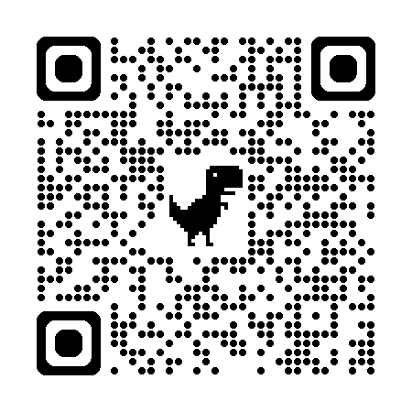
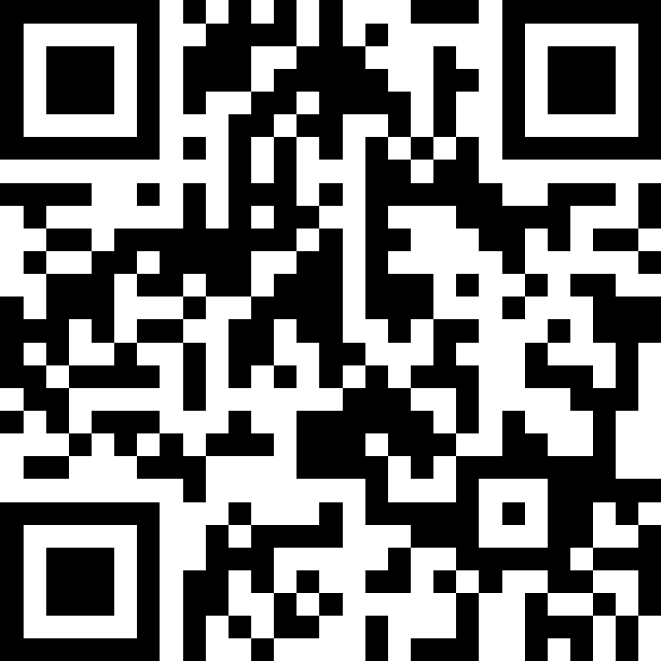
自然語言處理與應用 Natural Language Processing and Applications
如何產生安全但有效的LLM? (Llama 2)
Instructor: 林英嘉 (Ying-Jia Lin)
2025/05/12
Course GitHub
Slido # NLP_0512

Slide 2
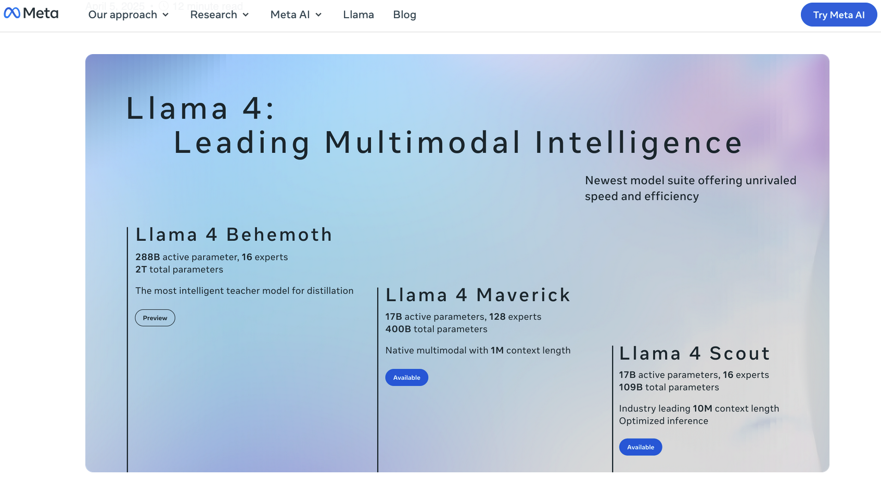

Slide 3
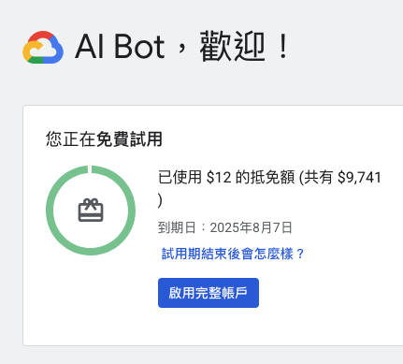
註冊 Google Vertex
https://cloud.google.com/vertex-ai?hl=zh-TW

Slide 4
進到控制台
https://console.cloud.google.com
右邊導覽選單
Vertex AI
Model Garden

Slide 5
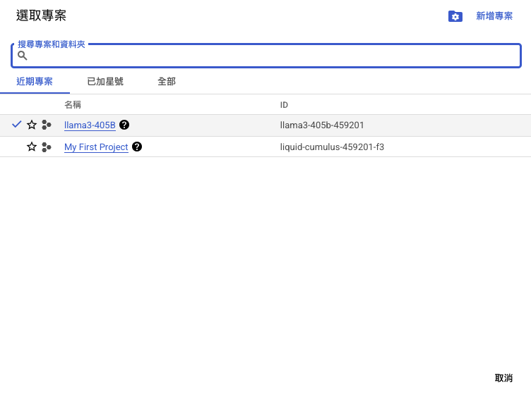
選取專案
ID 等等會用到

Slide 6
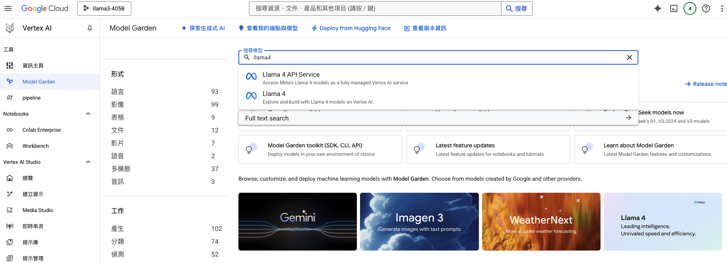
搜尋llama4
進入

Slide 7
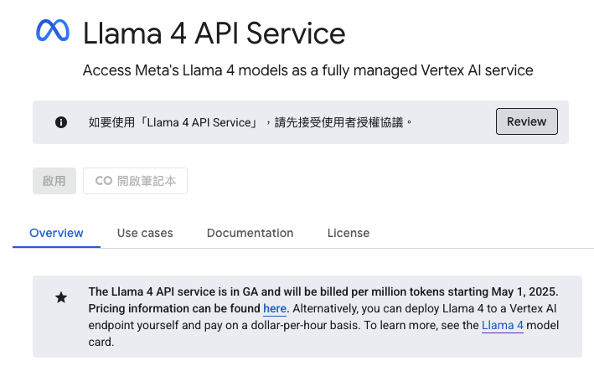
閱讀 EULA 後點啟用

Slide 8
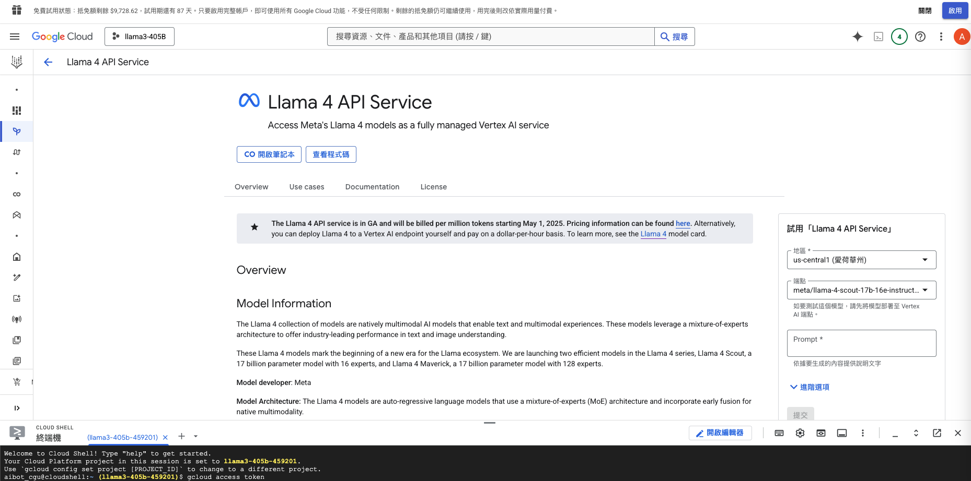
gcloud access token

Slide 9
Thank you!
Instructor: 林英嘉
✉️ yjlin@cgu.edu.tw
TA: 吳宣毅
✉️ m1161007@cgu.edu.tw

